Slide 1




MULTI-AGENT SYSTEM • LARGE LANGUAGE MODEL • RAG
LearnAgent
基于大模型的个性化资源生成与学习多智能体系统
COMPETITION
PROJECT TRACK
TECHNICAL BRIEFING
第十五届“中国软件杯”大学生软件设计大赛
A3 赛题：医学教育智能多智能体开发
科大讯飞股份有限公司 • 技术答辩汇报

Slide 2

















TECHNICAL MODULE
#汇报目录
项目定位、八大功能、架构详解、核心技术与亮点展示
01
项目定位与总体简介
04
核心硬核技术解析
以脑卒中医学教育为示范，构建证据先行、过程可解释、结果可验证的个性化学习闭环系统。
混合检索 RAG、LangGraph 智能体编排、辩论仲裁机制与动态退火反思循环。
02
七大核心功能模块
05
九大特色创新亮点
涵盖从画像构建到效果评估的完整教育全生命周期。
证据驱动范式、8维度动态画像、情感陪伴机制及全配置化高可扩展工程架构。
03
系统三层解耦架构
06
赛题达成与落地前景
Vue 3.5 前端 / Spring Boot 后端 / FastAPI 模型层，全链路 SSE 流式数据管道。
全面超额完成赛题指标，具备极高的跨学科迁移价值与医学教育实战前景。

Slide 3


























TECHNICAL MODULE 01
#项目定位与总体简介
以脑卒中医学教育为示范，融合RAG与多智能体技术，构建证据先行、过程可解释的个性化学习闭环
核心技术融合
RAG 2.0
混合检索 (BM25 + ChromaDB) + gte-rerank 重排 + QA 自动衍生引擎
Multi-Agent
基于 LangGraph 编排 8 个专业智能体，实现意图分流与自愈式反思
Dynamic Profile
8 维度动态画像（知识、风格、目标、易错点等），随学随新
Multimodal
qwen-vl-max 深度分析医学影像（CT、检验报告）及 ASPECTS 评分
核心价值主张
Evidence
PubMed 国际文献检索，支持 8 级证据等级排序与权威指南溯源
证据先行
过程可解释
打破知识幻觉，生成内容必须依赖权威医学库检索。
实时展示推理思考步骤，培养学生批判性思维。
目标用户群体
结果可验证
质量可管控
所有知识点附带文献溯源及页码，支持精准查证。
多智能体辩论与仲裁，确保医学专业性与有效性。
高校学生
高校教师
医学生
千人千面学习体验
快速生成适配资源
多模态与循证支持

Slide 4














TECHNICAL MODULE 04
#系统七大功能模块全景图
画像、资源、辅导、路径、评估、多模态、循证、代码八维闭环体系
7
学习画像
资源生成
8维度动态画像，自然语言对话自主构建，随学随新实时更新。
7类学习资源生成，8智能体辩论-仲裁机制，确保专业度与个性化。
智能辅导
路径规划
流式Thinking推理展示，多模态影像解析，透明化批判性思维引导。
5-15步梯度式学习路径，前置依赖校验，支持3种类型动态调整。
效果评估
多模态分析
5维度量化评估，知识点树状热力图，反馈驱动画像与路径迭代。
qwen-vl-max 驱动，医学影像与检验报告自动识别，多图联合深度分析。
代码辅助
医学编程实操案例，内置代码执行沙箱，实现理论与实操深度融合。
08
07
05
CORE AGENTS
RESOURCE TYPES
ASSESS METRICS
FULL LIFE CYCLE PERSONALIZATION

Slide 5




















TECHNICAL MODULE 01
#模块一：对话式学习画像自主构建
通过自然语言对话动态构建8维度结构化画像，支持特征自动抽取与随学随新的动态更新机制。
核心实现机制
8维度动态数字画像
INTELLIGENT DIALOGUE
画像对话智能体引导学生进行自然语言交流，取代繁琐的静态表单，提升用户体验。
知识基础
认知风格
当前专业、已掌握知识点、薄弱环节
视觉/听觉/动手型等学习偏好
学习目标
易错模式
FEATURE EXTRACTION
短期目标设定与长期职业规划
常见错误逻辑与特定知识盲区
特征抽取智能体从对话上下文及历史摘要中自动提取枚举化等级与结构化描述字段。
学习节奏
资源偏好
每周投入时长与偏好学习时段
文档/视频/代码/图解偏好类型
DYNAMIC ITERATION
系统根据学习表现“随学随新”，支持手动编辑修正，确保画像在长周期学习中的实时性。
临床经验
情绪状态
医学实践经历与专业技能水平
学习动力评估与心理状态监测
ProfileAgent
JSON Schema
Context Summarizer
Manual Override

Slide 6





































TECHNICAL MODULE 02
#模块二：多智能体协同资源生成
8智能体协同生成7类资源，引入辩论仲裁、动态退火反思与难度自适应编排确保内容质量
7类核心学习资源矩阵
核心推理与生成机制
课程讲解文档
知识思维导图
辩论-仲裁模式 (Debate-Arbitration)
章节练习题目
临床指南文献
针对争议知识点触发多智能体辩论，仲裁智能体根据本地 RAG 证据链与 PubMed 文献级证据进行最终裁决，消除模型幻觉。
教学视频脚本
医学编程实操
代码实操案例
高度个性化适配
自愈式动态退火反思 (Self-Healing Reflection)
校验失败后自动归类驳回原因，生成针对性修正提示词，并衰减争议智能体权重进行重试。
8大专家智能体协同架构
事实错误
逻辑矛盾
个性化不足
医学专业性
内容不完整
画像对话
特征抽取
需求分析
文档撰写
难度自适应动态编排
P1
P2
P3
P4
根据画像中的知识基础评分 (0.0-1.0)，动态调整生成的资源深度（入门/中级/进阶），实现“教学材料适配学生”而非“学生适应材料”。
题目生成
质量审核
学习激励
仲裁专家
P5
P6
P7
P8

Slide 7























TECHNICAL MODULE 03
#模块三：智能辅导问答
支持多轮对话、实时流式Thinking推理展示及多模态影像输入，提供透明化的批判性思维辅导。
深度交互与上下文关联
多模态感知与差异化分析
多维上下文注入： 自动关联课程名、知识点及学习路径ID，确保问答契合当前学习进度。
连续追问机制： 支持多轮对话深挖细节，系统能够精准理解代词指向与隐含逻辑。
医学影像理解
检验报告解析
辅助分析CT/MRI，计算ASPECTS评分。
结构化读取凝血功能、血常规等报告单。
AI Reasoning Process (Thinking Flow)
代码/课件识别
多图联合分析
OCR识别编程错误或课件笔记核心点。
支持多张影像对比或图文结合推理。
> 正在分析用户提供的脑卒中CT影像...
* 识别到左侧基底节区低密度影
* 关联临床指南：符合急性缺血性卒中特征
* 评估 ASPECT 评分建议值为 8 分
> 准备生成针对性辅导建议...
* 优先解答溶栓适应症相关知识点
期望回答形式定制
Text
Diagram
Code
Video Script
Structured Data

Slide 8














TECHNICAL MODULE 04
#模块四：个性化学习路径规划
基于学生画像的 5-15 步动态学习路径编排与全生命周期进度追踪
自动化路径生成引擎
动态调整机制 (Dynamic Tuning)
多级结构： 自动生成 5-15 步学习路径，每步涵盖 2-5 个核心知识点。
插入步骤： 针对薄弱环节，系统自动在路径中插入补充巩固环节。
依赖关系： 严格遵循知识点前置依赖逻辑，确保学习过程循序渐进。
更新资源： 随知识库更新或反馈评价，动态替换低效学习资源。
精准推送： 基于画像维度计算相关性评分，提供个性化推荐理由。
调整难度： 根据学习评估结果，自动在 入门/中级/进阶 档位间切换。
Insert Step
Update Resource
Difficulty Scaling
Step 01
Step 02
Step 03
脑卒中基础概念
NIHSS评分细则
急诊头颅CT识别
已完成
进行中
待解锁
全生命周期进度追踪
状态记录： 实时同步 待开始 / 进行中 / 已完成 三种完成状态。
时效分析： 记录每个环节投入时长，分析学习效率与疲劳程度。
闭环反馈： 自评反馈结果直接作用于画像更新，实现路径自进化。

Slide 9



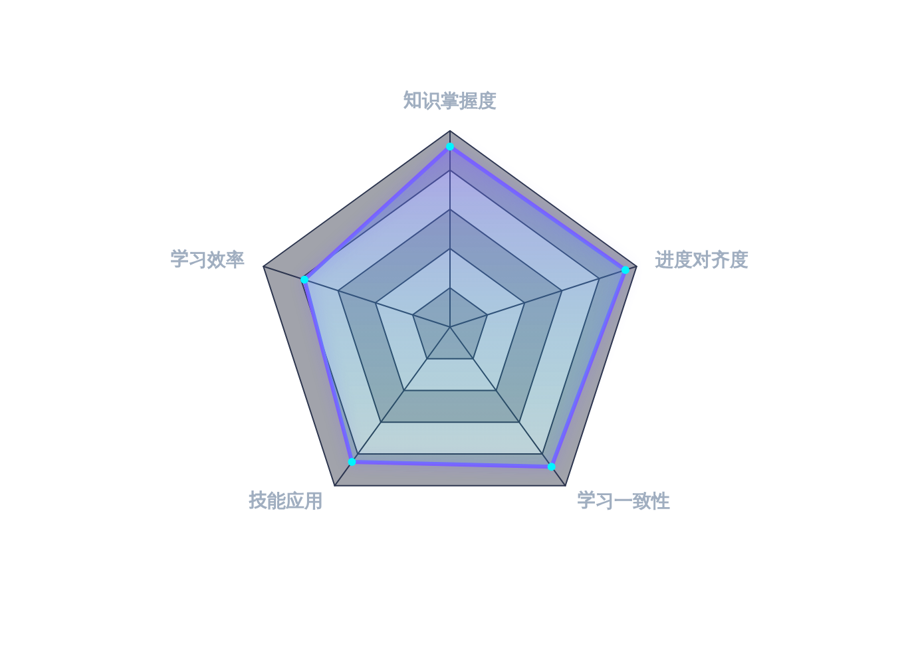









TECHNICAL MODULE 05
#模块五：学习效果评估
基于5维度量化评估与知识点热力图，实现评估结果自动触发路径调整与画像更新的闭环
5维度评估量化雷达图
实时数据流驱动
知识掌握度
学习效率
基于练习批改与知识点树状热力图，精准刻画知识盲区。
综合计算时间投入与知识获取成效比，优化学习节奏。
技能应用
学习一致性
评估在脑卒中临床模拟场景下的决策能力与实操水平。
分析学习习惯的稳定性，识别潜在的动力衰减预警。
自动评估闭环反馈逻辑
实时测验批改
多维掌握度分析
画像特征刷新
路径动态重规划

Slide 10


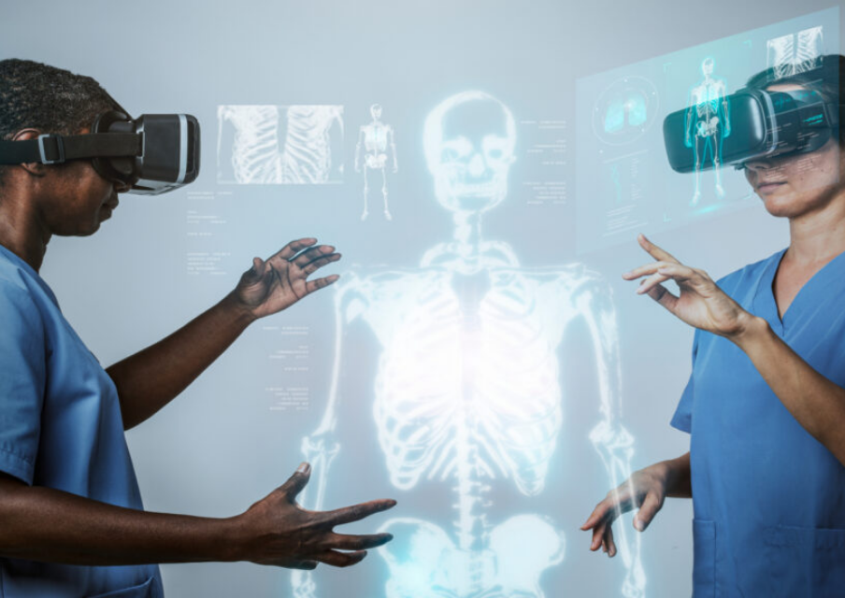










TECHNICAL MODULE 06
#模块六：多模态影像识别与辅助分析
集成 qwen-vl-max，实现医学影像语义理解与检验报告结构化解析
智能识别与分流策略
自动识别上传图片类型，匹配差异化分析引擎。支持课件笔记、代码编程及专业医学影像的精准分类。
医学影像深度理解 (脑卒中专项)
对急诊头颅 CT 影像进行视觉语义提取，辅助计算 ASPECTS 评分。通过流式管道实时反馈病灶区域分析。
核心技术规格
检验报告结构化解析
底层模型：qwen-vl-max 视觉大模型
自动识别凝血功能 (INR)、血小板计数等关键指标。将非结构化报告单图片转化为可用于推理的结构化数据。
多图联合：支持单次请求 5+ 张图片关联分析
前端优化：图片自动压缩 + 拖拽式 SSE 流式传输
响应机制：无缝融入主对话流，支持图文交叉问答

Slide 11



















TECHNICAL MODULE 08
#模块七：代码辅助开发
提供代码实操案例生成、执行沙箱及错误诊断，培养医学生在临床数据分析方面的编程素养。
智能实操案例生成
面向医学生的深度赋能
共享多智能体协同推理管道，结合 8 维度画像与医学知识库，生成高度适配学生水平的个性化编程实践任务。
医学数据分析编程
难度自适应
临床场景模拟
数据驱动
对脑卒中患者 NIHSS 评分进行趋势分析与相关性研究。
临床决策支持代码
基于临床指南逻辑编写自动化的 ASPECTS 评分辅助工具。
在线执行沙箱接口
医学 AI 模型实操
提供隔离的安全代码执行环境，支持医学数据处理库（Pandas, NumPy, Scikit-learn）的即时运行与可视化调试。
体验简单的医学影像分类模型调用与预测流程。
实时回显
安全沙箱
环境预置
import pandas as pd
# 计算患者平均 NIHSS 评分
AI 编程辅助与诊断
df = pd.read_csv("stroke_data.csv")
avg_score = df['nihss'].mean()
print(f"平均评分: {avg_score:.2f}")
针对医学编程中的逻辑错误与专业性偏差，提供代码补全、错误根因分析及符合医学统计规范的优化建议。
Output: 平均评分: 14.25 (Execution Success)
逻辑校验
性能优化
注释增强

Slide 12






















TECHNICAL MODULE 13
#系统三层解耦架构
采用Vue 3.5前端、WebFlux后端与FastAPI模型层架构，构建全链路SSE流式数据管道。
前端交互层
全链路 SSE 流式数据管道 (SSE Pipeline)
基于 ReadableStream 的流式数据接收，提供 ThinkingPanel 推理透明化展示与 Markdown 安全渲染。
用户输入发起
鉴权与限流
Vue 3.5
Vite 7.1
Pinia
Fetch
01.
02.
前端 ReadableStream 发起异步请求，支持多模态图片上传。
后端 JWT 校验并执行 Redisson 并发信号量控制 (Max: 20)。
后端服务层
异步非阻塞调用
多智能体推理
03.
04.
Spring WebFlux 异步非阻塞架构，集成 Redisson 分布式限流与 JWT 自动续期机制。
Java WebClient 异步调用 FastAPI，建立端到端流式链路。
LangGraph 触发 Astream_events，生成 thinking/token 原始流。
Java 21
Spring Boot 3.3
Redis
WebClient
事件翻译转发
实时打字机渲染
05.
06.
FastAPI 将节点状态翻译为标准事件，由 Java Flux 持续透传。
Vue 3 逐帧消费 ReadableStream，实现毫秒级响应展示。
模型推理层
LangGraph 状态机编排，支持 RAG 混合检索、意图智能分流与 8 智能体并行协同推理。
核心优势：SSEEventCache 滑动窗口缓存 + Last-Event-ID 断线续传，确保极端网络环境下的长文本生成稳定性。
Python 3.11
FastAPI
LangGraph
ChromaDB

Slide 13



























TECHNICAL MODULE
#核心技术：RAG混合检索与证据重排
结合向量与BM25混合检索、QA自动衍生引擎及多模型重排，实现精准的文献溯源与知识召回。
双路并发检索
混合结果去重
gte-rerank 重排
精准溯源标注
ChromaDB语义向量
+ BM25关键词匹配
融合多路检索召回
消除冗余知识片段
深度语义相关性评分
精准定位核心证据
强制来源标注
文献名称 + 页码标签
QA 自动衍生引擎
多模型 Rerank 容灾
Recall Boost
Auto-Labeling
Fault Tolerance
Hybrid Models
自动从 PDF 文档中衍生结构化问答对，并关联原文页码，解决长文本语义碎片化问题，大幅提升冷启动场景下的知识检索召回率。
预设 4 个候选重排模型自动切换。当主模型响应异常时，自动降级至备选模型或原始 BM25 结果，确保检索管道的高可用性。
检索召回率提升约 35%
服务可用性保障 99.9%
并行检索管道
证据覆盖策略
Asynchronous
Sub-Query
Local RAG
PubMed API
将复杂问题拆解为多个子意图并行检索。结合 MD5 键值与 300s TTL 缓存机制，避免重复计算，显著降低首 Token 响应延迟。
本地权威指南检索实现精准溯源，PubMed 接口提供国际前沿进展。双路证据互补，构建"权威指南 + 最新研究"的医学循证闭环。
响应时间降低 50%+
覆盖 8 级循证医学证据

Slide 14


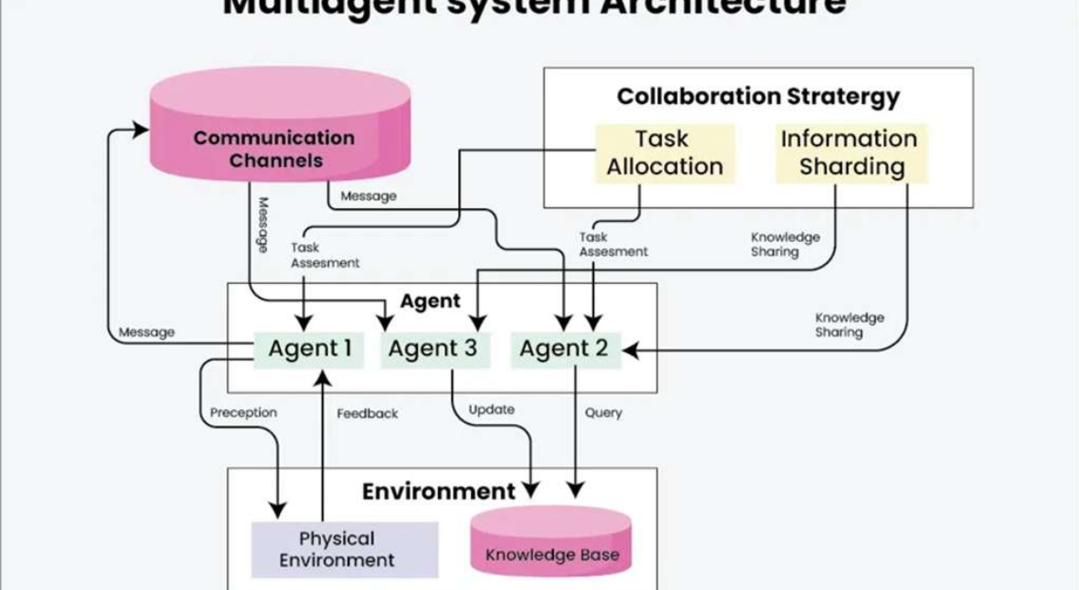






















CORE ENGINE 05
#核心技术：八智能体协同推理与LangGraph拓扑
基于LangGraph构建包含意图分类、动态编排、辩论仲裁及反思循环的复杂多智能体推理范式
意图智能分流与动态编排
通过 IntentNode 对用户输入进行7类意图分类及 0.0-1.0 难度评分。根据评分结果自动裁剪专家团队（3-8名），实现算力按需分配与响应速度平衡。
极速通道
深度推理
专家矩阵
辩论-仲裁质量管控机制
在 ReasonNode 中引入多智能体辩论模式。当存在争议观点时，由仲裁智能体依据外部证据链（RAG/PubMed）进行裁决，有效减少单一模型的幻觉与偏见。
证据链裁决
多轮辩论
中立仲裁
IntentNode
AnalysisNode
RetrieveNode
自愈式反思校验与动态退火
ReasonNode (8-Agent Collaborative Reasoning)
ValidateNode 执行规则引擎与LLM双层校验。未通过时触发退火：分类驳回原因、生成修正提示词并衰减错误智能体权重，开启反思重试循环。
ValidateNode
ReportNode
5类驳回分类
权重衰减
自愈循环

Slide 15







TECHNICAL MODULE 016
#智能体动态编排规则矩阵
根据意图类型与难度评分，动态调度专家组合，实现算力与质量的最优平衡
INTENT ID
意图类型
编排专家组合 (EXPERT ORCHESTRATION)
节点规模
PROFILE
画像构建
03
画像对话
特征抽取
学习激励
RESOURCE
资源生成
06
画像对话
需求分析
文档撰写
题目生成
质量审核
学习激励
TUTOR
智能辅导
04
画像对话
需求分析
质量审核
学习激励
ASSESS
学习评估
05
特征抽取
需求分析
题目生成
质量审核
学习激励
PATH
路径规划
04
画像对话
需求分析
质量审核
学习激励
动态扩展规则： 当辩论模式开启且系统评估的任务难度评分 ≥ 0.6 时，仲裁智能体 (Arbitration Agent) 将自动加入工作流，依据证据链对专家争议观点进行最终裁决。

Slide 16




INNOVATION HIGHLIGHTS
#九大创新亮点
核心技术突破与教育范式革新：驱动个性化学习体验跨越式升级
证据驱动教育推理范式
五维学习闭环生态
01
打破知识幻觉，模型生成前强制依赖外部专业知识库。
06
画像-资源-路径-评估-反馈形成持续进化的学习全链路。
辩论-仲裁质量管控
RAG + PubMed双重循证
02
多专家并行推理与动态退火反思，确保医学内容严谨性。
07
本地指南权威溯源与PubMed国际前沿研究互补支撑。
对话式8维度动态画像
医学代码辅助开发能力
03
超越赛题要求，实现认知风格、临床经验等全方位刻画。
08
融合理论与实操，培养医学生临床数据分析编程素养。
极速通道与深度双路径
全配置化高扩展架构
04
意图智能分流，兼顾基础知识秒回与复杂需求深度推理。
09
YAML驱动专家矩阵与规则，支持快速跨学科场景迁移。
学习激励与情感陪伴
05
基于情绪状态维度适时介入，实现从知识传递到情感陪伴。

Slide 17



TECHNICAL MODULE
#赛题要求达成情况
对标赛题各项要求，全面超额完成基础指标，并额外实现多模态、国际循证、代码辅助等亮点。
动态学习画像构建
对话式特征抽取，实现 8 维度画像（超额完成赛题 6 维度要求），支持随学随新。
超额完成
多智能体架构设计
基于 LangGraph 编排 8 个专业智能体，引入辩论-仲裁与动态退火反思机制。
深度达成
个性化资源生成
深度达成
生成 7 类资源（含代码实操），支持入门/中级/进阶难度自适应与质量审核。
路径规划与评估闭环
5-15 步动态路径，5 维度量化评估驱动画像更新，形成完整的学习反馈闭环。
深度达成
RAG 与流式交互
混合检索 + QA 衍生引擎，全链路 SSE 流式管道，支持实时 Thinking 推理展示。
深度达成
PLUS+ 多模态影像识别
额外亮点
集成 qwen-vl-max，支持 CT 影像识别、检验报告解析及多图联合分析。
PLUS+ PubMed 循证扩展
额外亮点
国际文献 8 级证据等级排序检索，与本地 RAG 形成互补的权威知识体系。
100%
系统不仅完美契合赛题各项功能与性能指标，更在医学专业性、循证严谨性及多模态交互方面展现了显著的工程深度与创新价值。
8
3+
要求达成率
核心模块闭环
额外创新维度

Slide 18
















STRATEGIC VALUE
#应用价值与落地前景
面向高校个性化学习、医学专项教育及跨学科推广，提供具有技术示范意义的智能教育范本。
高校个性化学习平台
医学教育专项应用
跨学科迁移推广
覆盖学习全生命周期，显著提升自主学习效率与教学质量。
以脑卒中为示范，贯通“理论学习-临床思维-证据支撑”全链路。
模块化与全配置化架构，支持低成本迁移至多元教育场景。
千人千面：基于8维度画像动态适配资源与路径
循证支撑：8级证据等级排序确保医学严谨性
快速部署：更换知识库即可适配法律、工程等领域
减负增效：自动化生成高质量练习与教学课件
多模态解析：CT影像与检验报告智能结构化辅助
配置驱动：意图专家映射、退火因子均可灵活调整
智能教育核心引擎
临床思维深度训练
高可扩展行业方案
医学信息素养培养
技术架构示范意义
独创“理论+编程”融合模式，助力医学生掌握数据分析与临床决策代码能力。
为生产级智能教育系统提供“三层解耦+流式交互”的标准范本。
代码沙箱安全调试环境
临床决策支持代码生成
全链路SSE：毫秒级响应，显著提升交互体验
医学影像语义识别编程
数据驱动的科研素养提升
LangGraph编排：解决复杂任务的长链条推理
工业级系统架构
TECHNICAL DEMONSTRATION ECOSYSTEM
RAG 混合检索
多智能体协同
流式数据管道
多模态分析

Slide 19








CONCLUSION & INTERACTION
#致谢与 Q&A
感谢评审专家的倾听，欢迎就LearnAgent系统的技术细节、工程实现与应用场景进行交流。
THANK YOU
欢迎各位专家就系统架构、算法设计及行业落地提出宝贵意见
RECOMMENDED TOPICS
架构与流式通信
多智能体拓扑
循证医学 RAG
个性化闭环
探讨 WebFlux 与 SSE 结合的高并发、全链路流式数据管道实现。
基于 LangGraph 的辩论仲裁机制与动态退火反思循环细节。
混合检索、PubMed 8级证据等级排序与精准溯源标注的策略。
8维度动态画像构建与评估驱动的学习路径自动更新机制。
第十五届“中国软件杯”参赛团队
LearnAgent v1.0.4-Stable
2026-06-19

